Slide 1
TRƯỜNG TIỂU HỌC LÝ THƯỜNG KIỆT
MĨ THUẬT

Slide 2
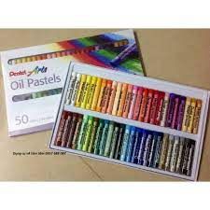
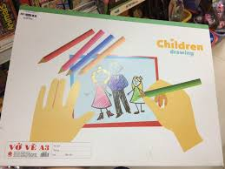
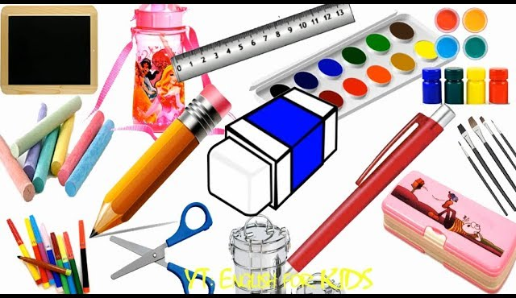
KIỂM TRA ĐỒ DÙNG HỌC TẬP

Slide 3
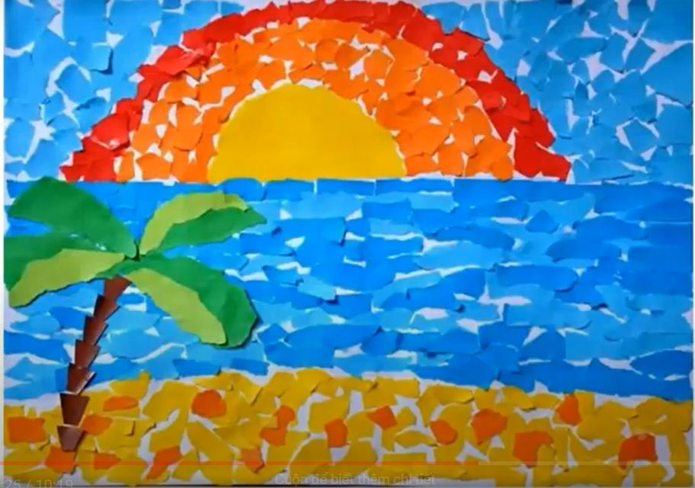
CHỦ ĐỀ: ĐẠI DƯƠNG MÊNH MÔNG
BÀI 1: BẦU TRỜI VÀ BIỂN

Slide 4
YÊU CẦU CẦN ĐẠT
Kể tên được một số màu đậm, màu nhạt. Nêu được cách phối hợp các màu đậm, màu nhạt trong các sản phẩm mĩ thuật.
Tạo được sản phẩm mĩ thuật về cảnh vật và sự sống dưới đại dương theo hình thức vẽ, xé và cắt, dán.
Cảm nhận được sự hài hào, chuyển động của chấm nét, hình màu,…trong sản phẩm mĩ thuật.
Nhận ra được vẻ đẹp của đại Dương, yêu thiên nhiên và có ý thúc giữ gìn môi trường sạch đẹp.

Slide 5
1. HOẠT ĐỘNG KHÁM PHÁ

Slide 6


AI NHANH HƠN!

Slide 7
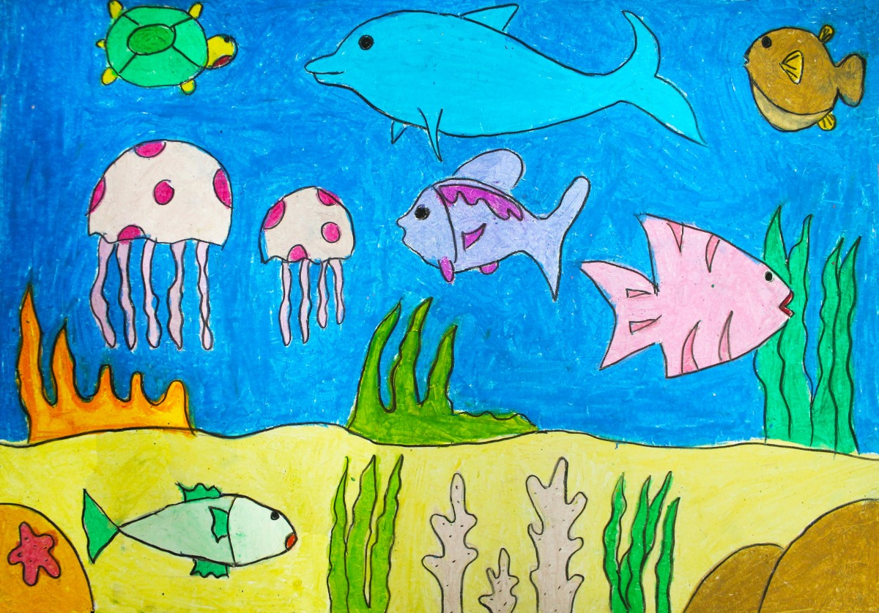
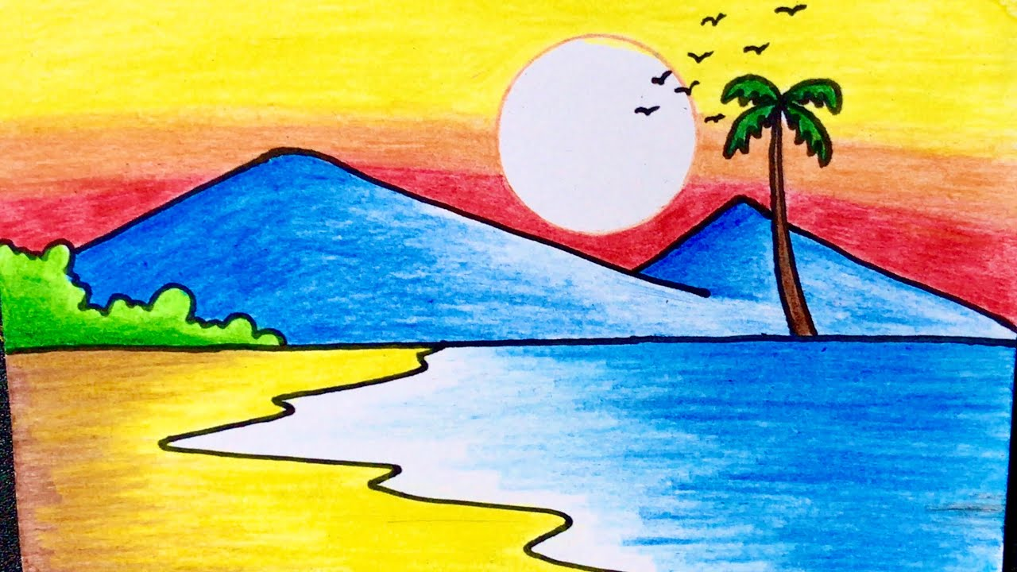
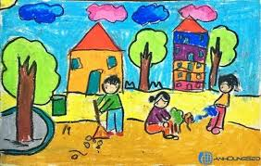
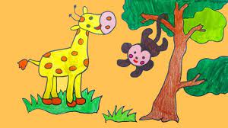

Trong các bức tranh trên.
Bức tranh nào vẽ về biển?
A. Tranh 1 & 2
B. Tranh 1
C. Tranh 2
D. Tranh 3 &4
1
2
3
4

Slide 8
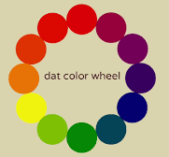
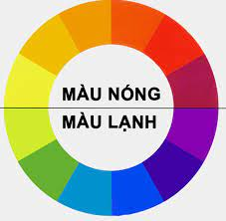
Quan sát bảng màu và cho biết màu nóng gồm những màu nào?
A. Xanh lá, xanh lam, tím.
B. Đỏ, vàng, cam, hồng.
C. Tím, hồng, nâu.

Slide 9
Màu lạnh gồm những màu ?
A. Xanh lá, xanh lam, tím.
B. Đỏ, vàng, cam, hồng.
C. Tím, hồng, nâu.
D. Trắng, đen, xanh lá, xanh coban

Slide 10
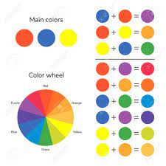
KHI PHA CÁC MÀU CƠ BẢN TA ĐƯỢC MÀU GÌ?
A. Đỏ + vàng = cam.
B. Xanh lam+ đỏ = Tím.
C. Vàng + Xanh lam= Xanh lá.
D. Cả 3 đáp án trên đều đúng.

Slide 11
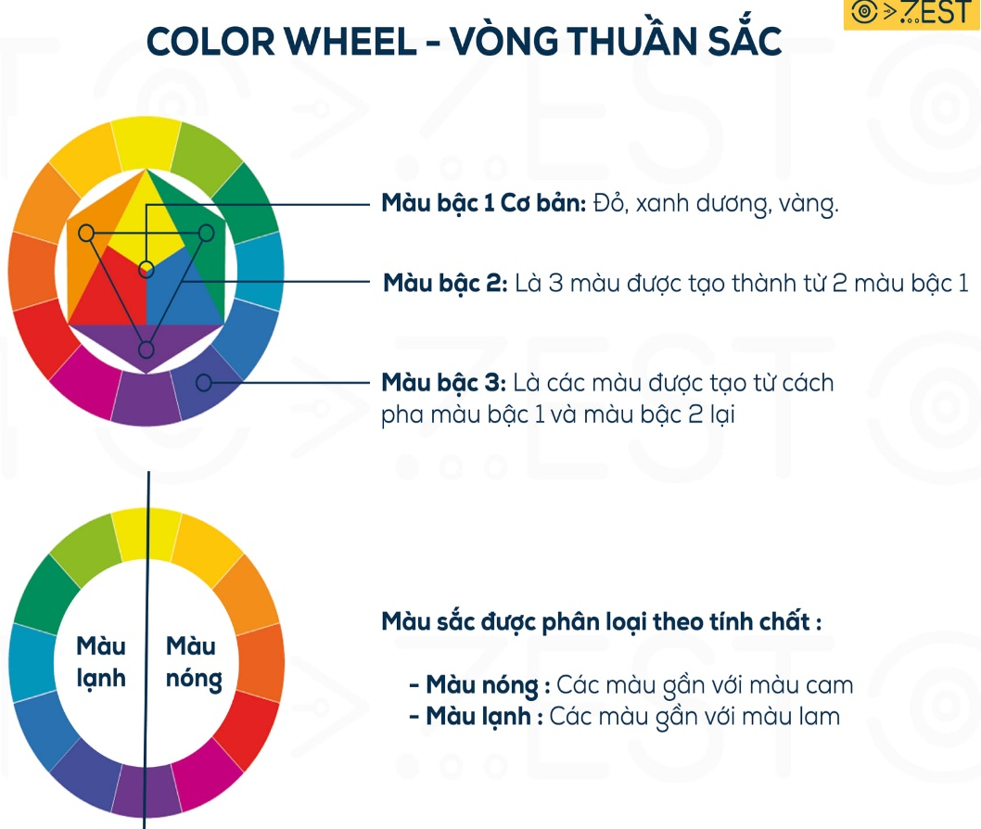
Chọn đáp án đúng
A. Nhóm màu pha với màu vàng cho ta cảm giác đậm.
B. Màu xanh lam, xanh lá, tím cho ta cảm giác nhạt
C. Màu đỏ, nâu, cam cho ta cảm giác đậm.
D. Cả A, B, C đều đúng.

Slide 12
KẾT LUẬN
Các màu cơ bản có thể pha trộn với nhau để tạo ra các màu sắc mới có độ đậm, nhạt khác nhau.
Vậy là các em đã hiểu và thực hành các bươc vẽ tranh về bầu trời và biển, có các khối màu đậm, màu nhạt

Slide 13
2. HOẠT ĐỘNG KIẾN TẠO KIẾN THỨC KĨ NĂNG

Slide 14
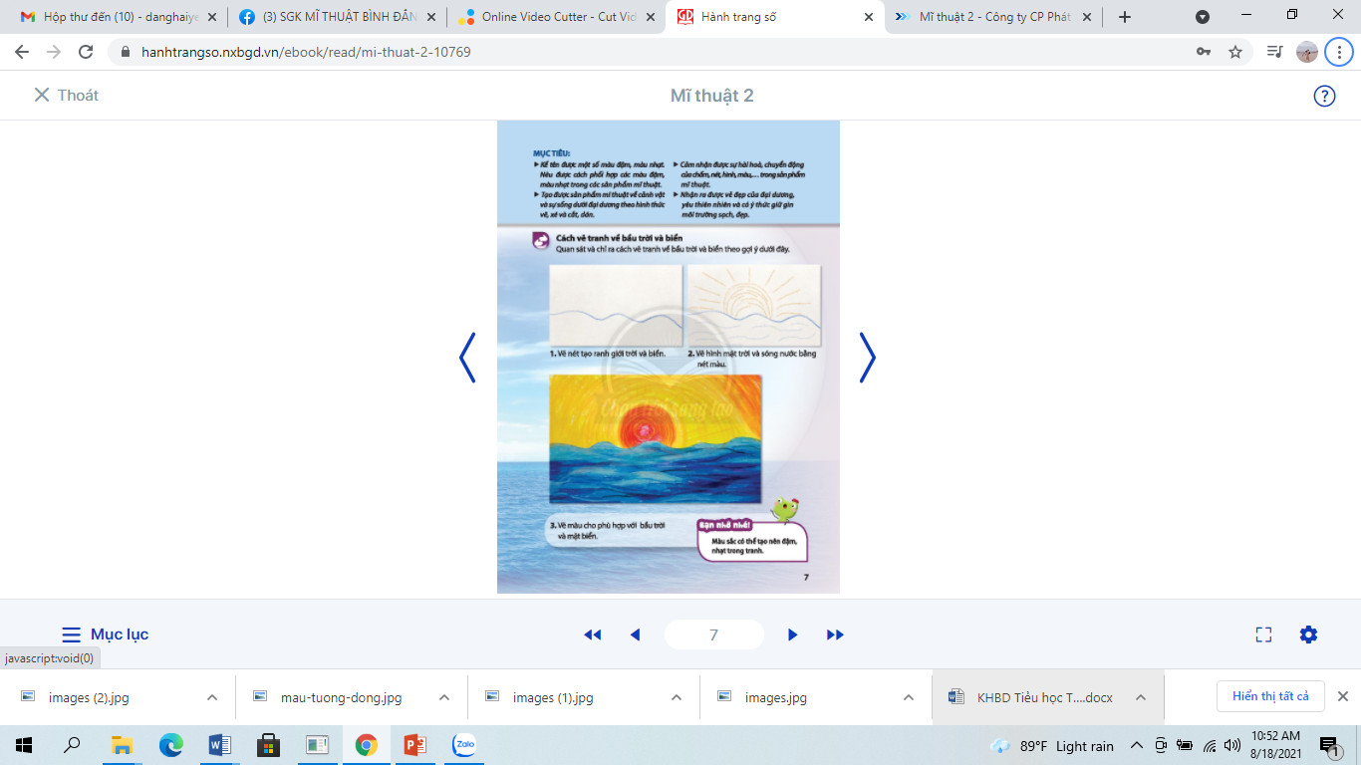
Cách vẽ tranh bầu trời và biển
- Theo em, có mấy bước để vẽ tranh về bầu trời và mặt biển ?
- Bước nào được vẽ bằng nhiều nét ?
- Bước nào có vẽ màu đậm, màu nhạt ?
H 7.1

Slide 15
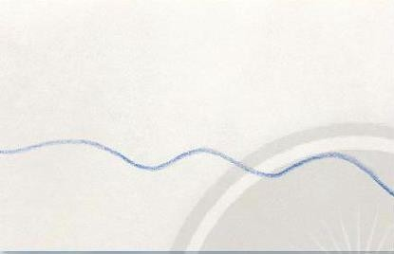
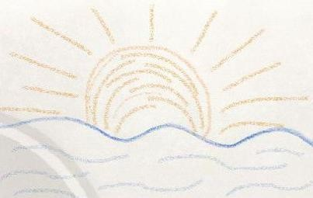
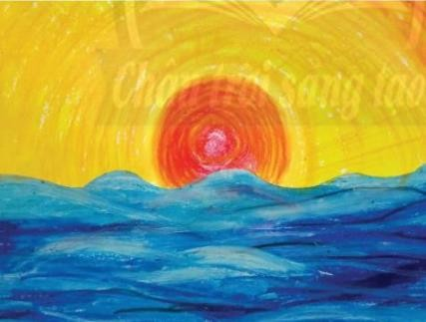
Cách vẽ tranh bầu trời và biển
B1: Vẽ nét tạo ranh giới trời và biển
B2: Vẽ hình mặt trời và
sóng nước bằng nét màu
B3 : Vẽ màu cho phù hợp
với bầu trời và mặt biển

Slide 16
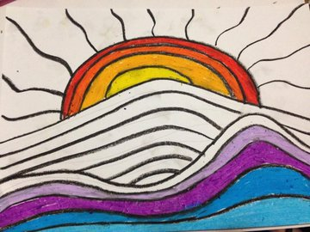
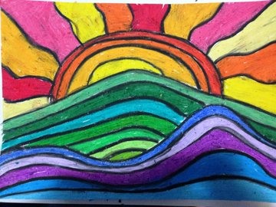
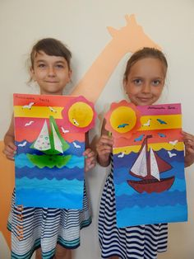
Cách vẽ và cắt dán tranh về bầu trời và biển
B1: Chọn màu vẽ
B2: Tạo bức tranh bầu trời
Và biển theo ý thích
B3 : Vẽ và cắt dán thuyền,
mây, …cho bức tranh
Màu sắc có thể tạo nên đậm, nhạt trong tranh

Slide 17
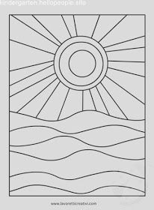
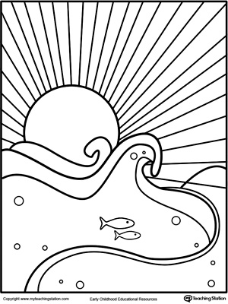

Bài vẽ tham khảo

Slide 18
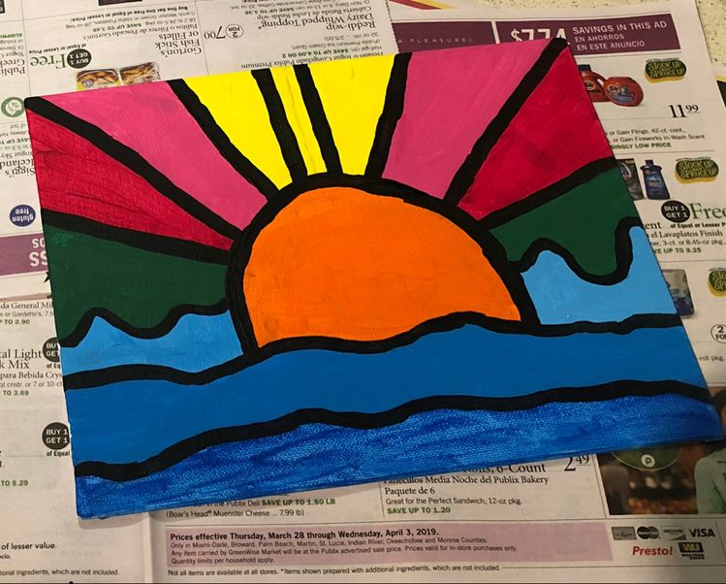
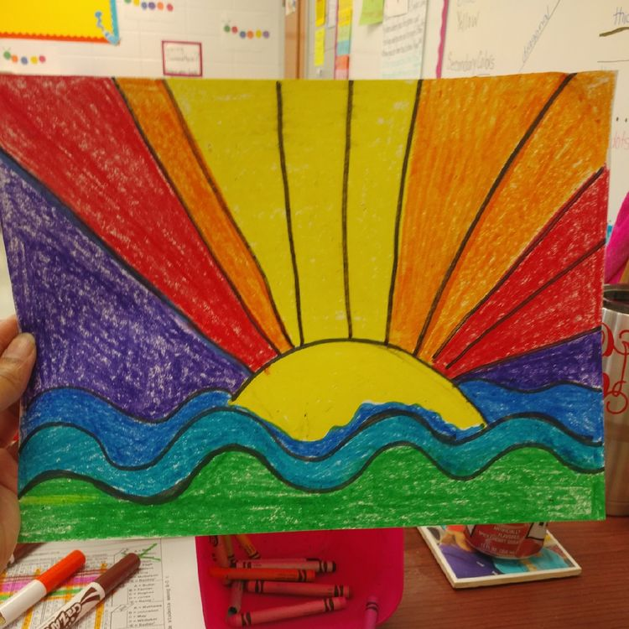
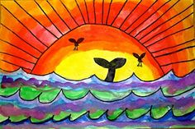
Bài vẽ tham khảo

Slide 19

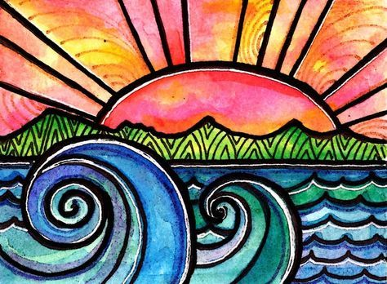
Bài vẽ tham khảo

Slide 20
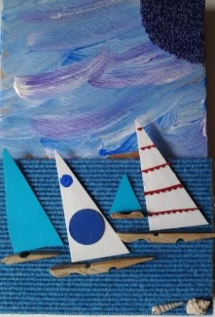
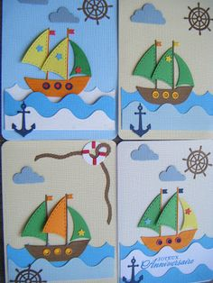
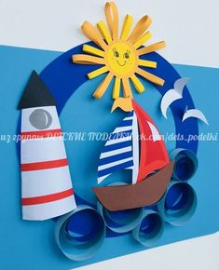
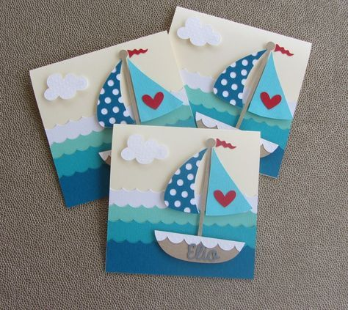
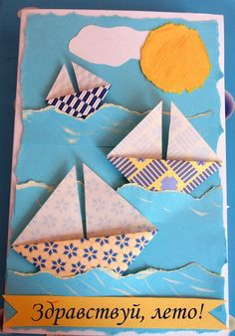
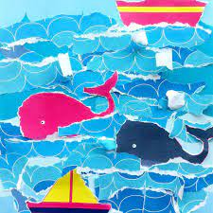
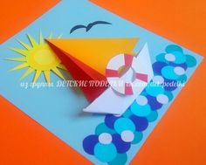
Bài vẽ tham khảo

Slide 21
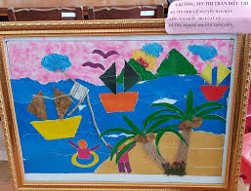
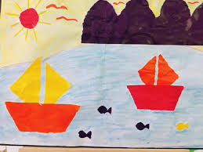
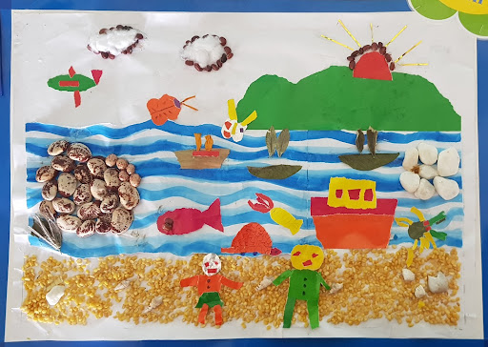
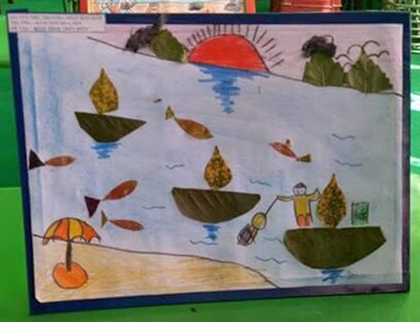
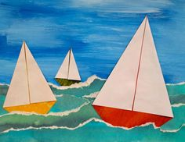
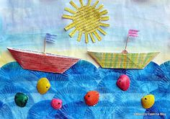
Bài vẽ tham khảo

Slide 22
3. HOẠT ĐỘNG LUYỆN TẬP SÁNG TẠO
- Em chọn những màu nào để vẽ phần bầu trời, màu nào để vẽ mặt biển ? vì sao ?
- Màu nào pha với nhau được màu có cảm giác nhạt ?
- Tại sao mặt biển cần màu đậm ?
- Em sẽ vẽ chiếc thuyền to hay nhỏ để cắt, dán vào sản phẩm mĩ thuật ?
- Hình dáng thuyền thế nào ? có buồm không?
- Em muốn trang trí thêm gì cho bức tranh?

Slide 23
4. HOẠT ĐỘNG PHÂN TÍCH ĐÁNH GIÁ
- Sản phẩm của bạn có những màu nào là màu nhạt ?
- Những màu nào được cho là màu đậm
- Sản phẩm mang đến cho em cảm giác gì về thời tiết ?
- Em thích nhất chi tiết nào ở sản phẩm của mình, của bạn
- Em còn muốn điều chỉnh gì ở sản phẩm của mình để rõ màu đậm, hạt hơn?

Slide 24
5. HOẠT ĐỘNG VẬN DỤNG PHÁT TRIỂN

Slide 25
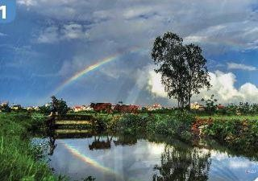
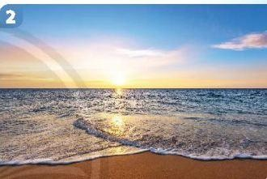
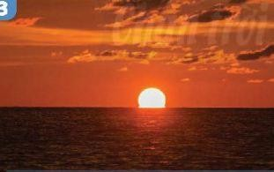
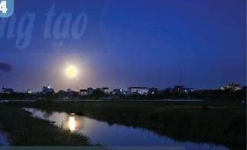
Quan sát màu trong tự nhiên
- Những khi trời sắp mưa, khung cảnh thường có màu như thế nào ?
- Màu sắc đậm , nhạt trong thiên nhiên cho ta cảm giác thế nào về thời gian trong ngày ?
- Bức ảnh nào cho ta cảm giác nhiều màu nhạt?
- Bức ảnh nào có đậm , có nhạt xen kẽ ?
Đậm, nhạt của màu sắc có thể diễn tả được thời gian trong tranh, ảnh

